Slide 1
Простейшие задачи по теме «Цилиндр»
Учитель математики МБОУ ПСОШ им. Н. А. Образцова
Пичугина Е. Г.

Slide 2
В 1. Диагональ осевого сечения цилиндра равна 8 дм и образует с плоскостью основания цилиндра угол 45°. Найдите площадь полной поверхности цилиндра.
Д
С
О₁
В 2. Диагональ осевого сечения цилиндра равна 8 дм и образует с образующей цилиндра угол 60°. Найдите площадь полной поверхности цилиндра.
А
В
О

Slide 3
В 1. Радиус цилиндра 10 см. Сечение, параллельное оси цилиндра и удаленное от нее на 8 см, имеет форму квадрата. Найдите площадь сечения.
С
О₁
Д
В 2. Высота цилиндра 16 см. Сечение, параллельное оси цилиндра и удаленное от нее на
6 см, имеет форму квадрата. Найдите радиус цилиндра.
В
К
О
А

Slide 4
В 1. Хорда нижнего основания цилиндра отсекает от окружности основания дугу в 120°. Отрезок, соединяющий центр верхнего основания с серединой данной хорды, равен 4√2 см и образует с плоскостью основания угол 45°. Найдите площадь осевого сечения цилиндра.
Д
С
О₁
М
К
В
О
А

Slide 5
В 2. Хорда нижнего основания цилиндра удалена от центра нижнего основания на 2√3 см и отсекает от окружности основания дугу в 60°. Отрезок, соединяющий центр верхнего основания с одним из концов данной хорды, образует осью цилиндра угол 45°. Найдите площадь осевого сечения цилиндра.
Д
О₁
С
М
А
О
К
В
Р

Slide 6
Простейшие задачи по теме «Конус»

Slide 7
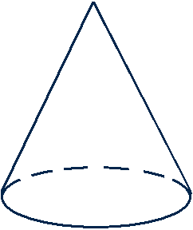
Образующая конуса, равная 12 см, наклонена к плоскости основания под углом 45°. Найдите площадь основания конуса.
Дано: конус, l = 12 см, α = 45°
Найти: S_{осн.} = ?
А
Решение:
1. Рассмотрим ΔОАВ – прямоугольный:
∠ОВА = ∠ОАВ = 45° => ОА = ОВ
по т. Пифагора АВ² = ОА² + ОВ²
12 см
2. S_{осн.} = πr²
45°
О
В

Slide 8
Фонарь установлен на высоте 8 м.
Угол рассеивания фонаря 120°.
Определите, какую поверхность освещает фонарь.
F
120°
8м
О
А

Slide 9
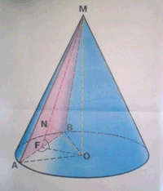
Через вершину конуса и хорду АВ основания конуса, равную 16 см, проведено сечение, образующее с плоскостью основания угол 60°. Радиус основания конуса равен 10 см.
Найдите высоту конуса, расстояние от центра основания до плоскости сечения и площадь полной поверхности конуса.

Slide 10
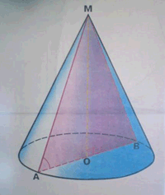
Образующая конуса равна 18 см и наклонена к плоскости основания под углом 60°.
Найдите радиус основания, высоту конуса, площадь осевого сечения и площадь полной поверхности конуса.

Slide 11
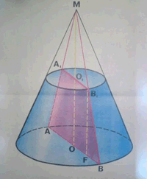
Радиусы оснований усеченного конуса 12 см и 6 см, высота его равна 8 см.
Найдите образующую усеченного конуса, площадь осевого сечения, площадь боковой и полной поверхности усеченного конуса.

